Slide 1
Поняття форми та принципи демократії.
Вибори як інструмент демократії
Ільчишин Андрій
Корягіна Владислава
Іскрик Антон

Slide 2

Демокра́тія — політичний режим, за якого єдиним легітимним джерелом влади в державі визнається її народ. При цьому управління державою здійснюється народом, безпосередньо (пряма демократія), або опосередковано через обраних представників (представницька демократія).

Slide 3
Характерні ознаки демократії
народ — джерело влади;
поділ влади (законодавча, виконавча, судова);
правова держава;
права особистості закріплені законом і гарантовані;
громадянське суспільство;
демократичні вибори до органів державної влади;
політичний плюралізм;
конкурентна багатопартійна система;
легальна опозиція;
ЗМІ вільні від цензури;
дії армії і спецслужб регулюються й обмежені законом;
підтримання правопорядку — функції міліції та суду;
відсутність офіційної ідеології;
церква відокремлена від держави

Slide 4
Форми демократії
Представницька (репрезентативна) демократія.
Пряма демократія

Slide 5
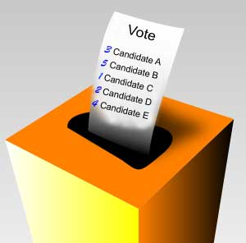
Пряма демократія
У прямій демократії між волею народу і її втіленням у рішення немає опосередкованих ланок: народ сам бере участь в обговоренні і прийнятті рішень. У подібній формі демократія була реалізована в Афінському полісі, відомо, що народні збори, як правило, збиралися кожні дев'ять років для прийняття важливіших рішень. Подібний варіант самоуправління використовується і сьогодні в організаціях і невеликих територіальних спільнотах (містах, общинах) у формі зборів, у ході яких громадяни обговорюють проблеми управління, фінансування суспільних проектів, соціальних програм. Поширення подібної практики обмежується територіальним фактором і залежить від того, наскільки децентралізований процес прийняття рішень. Іншою формою прямої демократії є сам процес виборів, в ході яких здійснюється волевиявлення народу стосовно своїх представників в органи державної влади.
Законодавство багатьох країн передбачає: безпосередні форми участі громадян у законодавстві - референдум і ініціативні рухи.

Slide 6
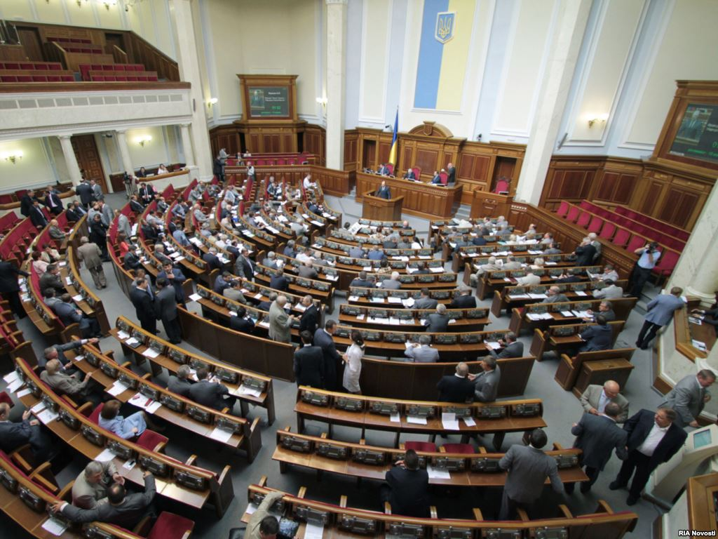
Представницька демократія
У представницькій (репрезентативній) демократії воля народу виражається не прямо, а через інститут посередників, тому її ще називають делегованою демократією. Депутати, політичні лідери, отримавши "мандат довір'я" від народу через процедуру голосування, повинні втілити цю волю в законах і рішеннях, які приймаються. Між народними представниками і тими, кого вони виражають, встановлюються відносини, засновані на повноваженнях і відповідальності влади перед народом.

Slide 7
Функції демократії
Функції демократії — основні напрямки її впливу на суспільні відносини, метою яких є підвищення соціально-політичної активності громадян в управлінні суспільством і державою.
До числа найзагальніших функцій демократії можна віднести такі.
1. Організаційно-політичну — організація політичної влади на демократичних засадах. Вона містить у собі підфункцію самоорганізації народу (самоврядування) як джерело державної влади і виражається у наявності організаційних зв'язків між суб'єктами демократії: органами держави, державними організаціями, громадськими об'єднаннями, трудовими колективами.
2. Регулятивно-компромісну — забезпечення плюралізму діяльності суб'єктів демократії в цивілізованих рамках співробітництва і компромісу, концентрації і консолідації різних політичних сил навколо інтересів громадянського суспільства і держави. Правовим засобом забезпечення даної функції є врегульованість правових статусів суб'єктів демократії.
3. Суспільно-стимулюючу — забезпечення оптимального служіння держави суспільству, стимулювання, урахування і використання громадської думки і активності громадян (консультативних референдумів, наказів, листів, заяв тощо) при розробці та прийнятті державних рішень.
4. Установчу — формування органів державної влади і органів місцевого самоврядування демократичним шляхом (конкурс, вибори).
5. Контрольну — забезпечення діяльності органів держави в межах їх компетенції відповідно до вимог нормативно-правових актів; підконтрольність і підзвітність усіх ланок державного апарату (наприклад, контроль представницьких органів за виконавчими органами, звіт останніх перед першими).
6. Охоронну — забезпечення державними органами безпеки честі і гідності кожної людини, охорони і захисту прав і свобод особи, меншості, форм власності, запобігання правопорушенням і припинення їх.

Slide 8
Принципи демократії
Демократія базується на ряді принципів: поділу влади, вибору основних органів державної влади, плюралізму, гласності, незалежного контролю, більшості, тощо.

Slide 9
Цінності демократії
Демократичні цінності –це те, заради чого демократію варто захищати, це уособлення її значущості і життєдайності, її привабливості для мільйонів людей, те, завдяки чому демократія здобуває нових прихильників в усьому світі. Основними є:громадянство і громадянськість,конституція і конституціоналізм, свобода совісті, свобода слова, людська гідність, моральна автономія, приватність особистого життя, громадська асоціація, соціальний порядок.

Slide 10
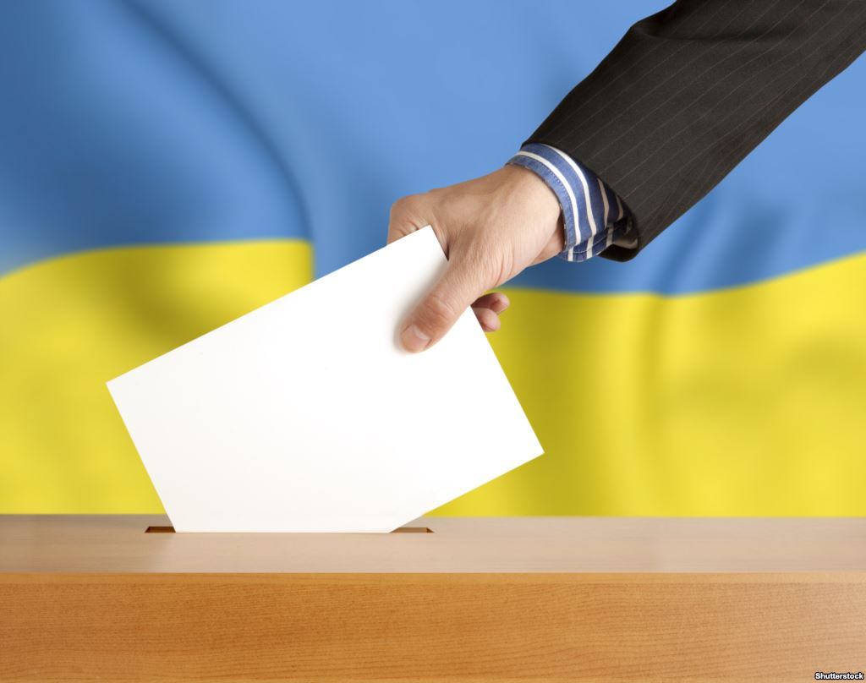
Вибори як інструмент демократії
Вибори — передбачена конституцією та законами форма прямого народовладдя, за якою шляхом голосування формуються представницькі органи державної влади та місцевого управління (самоврядування).
Громадяни держави, що мають право брати участь у виборах, є виборцями. Коло виборців, що збирається голосувати чи голосує за певну політичну партію на парламентських, президентських чи місцевих виборах, називається електоратом (лат. elector – виборець)
Громадяни беруть участь у виборах на основі виборчого права. Виборче право – це система нормативно-правових актів, що встановлюють та регулюють права виборців у формуванні виборних органів державної влади та місцевого управління.

Slide 11
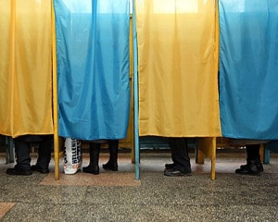
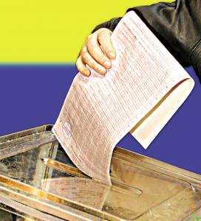
Види виборчих систем
Розрізняють 3 види виборчих систем:
•мажоритарна
•мропорційна
•змішана

Slide 12
Мажоритарна система
Мажорита́рна ви́борча систе́ма — порядок визначення результатів голосування, коли обраним вважається кандидат, який одержав на виборах більшість (абсолютну чи відносну) голосів виборців.
Мажоритарні системи можуть бути:
а) відносної більшості (обраним вважається депутат, який отримав найбільшу кількість голосів виборців, що взяли участь у голосуванні, а у випадку рівності голосів питання вирішується шляхом жеребкування або проведенням повторних виборів (Україна та більшість інших країн світу);
б) абсолютної більшості (обраним вважається депутат, за якого проголосувало більше половини виборців, що прийшли на вибори, тобто 50 % + 1 голос. У разі, якщо жоден кандидат не набрав необхідної кількості голосів, організовуються повторні вибори, в яких беруть участь 2 кандидати, що набрали найбільшу кількість голосів (Франція, вибори Палати представників Австралії);
в) мажоритарна система кваліфікованої більшості (обраним вважається кандидат або список, який отримав певну кваліфіковану більшість голосів виборців, яка є більшою за абсолютну (2/3, ¾). Така система зустрічається дуже рідко через її низьку результативність.

Slide 13
Пропорційна система
Пропорційна виборча система— виборча система, при якій голосування за кандидатів проводиться за партійними списками. Розподіл мандатів між партіями здійснюється відповідно (пропорційно) до кількості голосів виборців, поданих за кожний партійний список.
За впливом виборців на розташування кандидатів у списку для голосування розрізняють пропорційні системи:
а) з жорсткими списками;
б) з преференціями;
в) з напівжорсткими списками;
г) система панаширування.

Slide 14
Змішана система
Змішана виборча система (Комбінована виборча система, Пропорційно-мажоритарна виборча система) — виборча система, за якої частина мандатів представницького органу (перважно половина) обирається за мажоритарною виборчою системою, а інша частина - за пропорційною виборчою системою.
Виборчими системами, що надають перевагу мажоритарному методу голосування при застосуванні й пропорційного голосування, є такі мішані системи:
а) Система з єдиним голосом, що не допускає його передачі. Суть її у тому, що в багатомандатному виборчому окрузі виборець голосує за одного кандидата, а не за список кандидатів від партії (Японія, Китай, інші держави);
б) Обмежене голосування передбачає обрання виборцями кількох кандидатів з одного бюлетеня, проте їх має бути менше, ніж кількість місць для заповнення;
в) Кумулятивне голосування. Суть його у тому, що виборець має стільки голосів, скільки мандатів у окрузі. Виборець може їх розподілити між усіма кандидатами, а може віддати свої голоси лише за одного з кандидатів.

Slide 15
Дякуємо за увагу

